Slide 1




UNIVERSITY OF PADUA
UNIVERSITA’ DEGLI STUDI DI PADOVA
Creazione di una Data Pipeline per il
trattamento dei dati con Apache Kafka e
Apache Druid
Dipartimento di Matematica “Tullio Levi Civita”
Corso di Laurea in Informatica
Esame di Laurea - 22 Settembre 2023
Laureando: Marco Brugin - Matricola n. 2010012
Relatrice: Prof.ssa Ombretta Gaggi

Slide 2

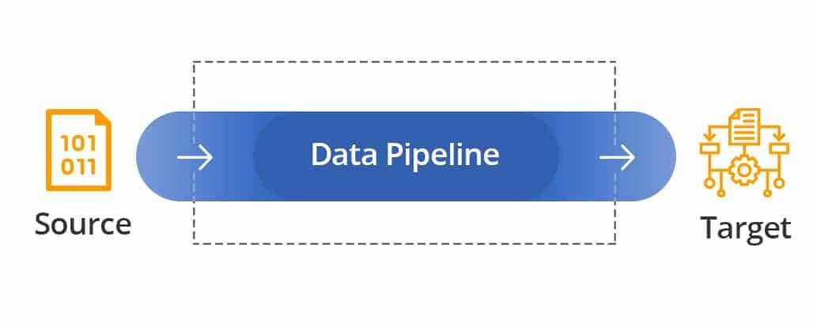
L’azienda
Sviluppo e consulenza IT
Certificazioni ISO LL-C
Business Innovation
Studio e sperimentazione sulle tecnologie utilizzate in una Data Pipeline
Creazione di un prototipo in grado dimostrarne le potenzialità e le prestazioni
Marco Brugin - Creazione di una Data Pipeline
2/14

Slide 3
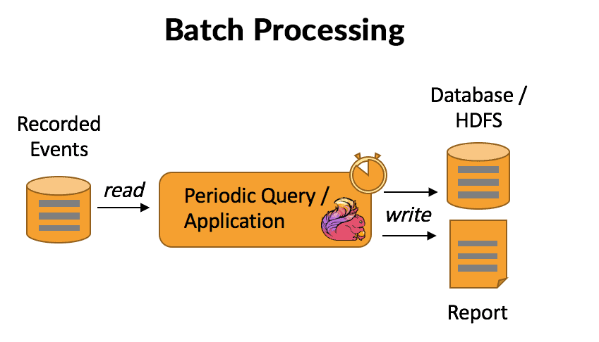
Le Data Pipeline tradizionali
Consumo, elaborazione, archiviazione dati in tempo reale
SONO PROGETTATE PER ELABORARE DATI STATICI
Estraggono
Trasformano
Rendono disponibili i dati elaborati
Marco Brugin - Creazione di una Data Pipeline
3/14

Slide 4
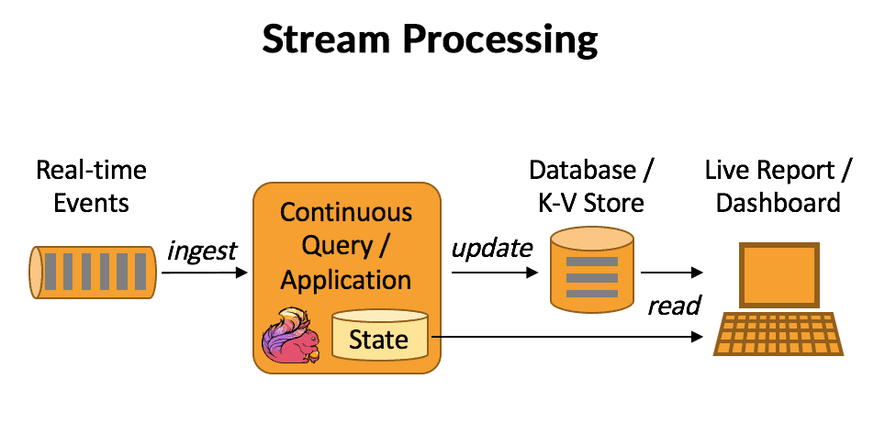
Le Streaming Data Pipeline
Grandi mole di dati
Streaming Data Pipeline
Archiviazione
Lavorazione
Marco Brugin - Creazione di una Data Pipeline
4/14

Slide 5
Obiettivi del progetto di stage
Realizzare un prototipo di Data Pipeline, eseguibile su più ambienti, in grado ricevere dati da un sistema di raccolta, eseguendo il Data Processing sui dati grezzi ricevuti
Studio delle funzionalità offerte e delle differenze con le tecnologie tradizionali, in particolare con i RDBMS
Marco Brugin - Creazione di una Data Pipeline
5/14

Slide 6
Requisiti
Realizzazione di una Streaming Data Pipeline
Utilizzo di Apache Kafka come strumento di raccolta dati
Utilizzo di Apache Druid come strumento OLAP
Configurazione di tutto l’ambiente con Docker Compose
Verifica delle funzionalità e prestazioni offerte da tali strumenti rispetto alle tecnologie tradizionali
Marco Brugin - Creazione di una Data Pipeline
6/14

Slide 7

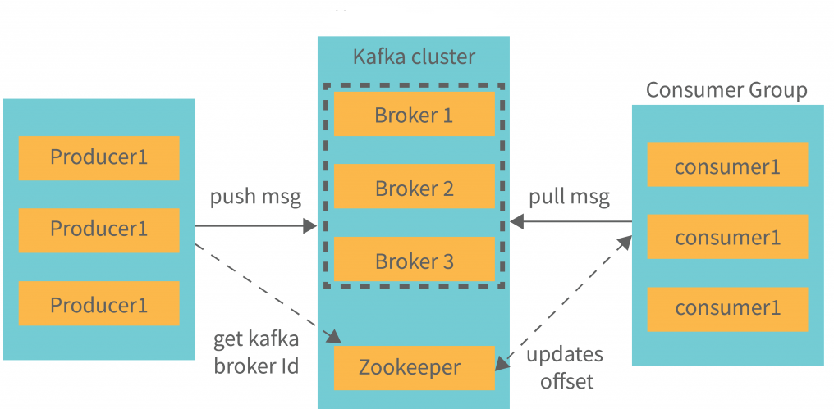
Apache Kafka
Message broker in grado di
Pubblicare e sottoscrivere flussi di messaggi attraverso topic
Archiviarli in modo duraturo
Elaborare tali flussi in modo retrospettivo
Architettura distribuita che opera su nodi
Server Kafka
Kafka Broker
Kafka Connect
Client Kafka
Produttori
Consumatori
Marco Brugin - Creazione di una Data Pipeline
7/14

Slide 8
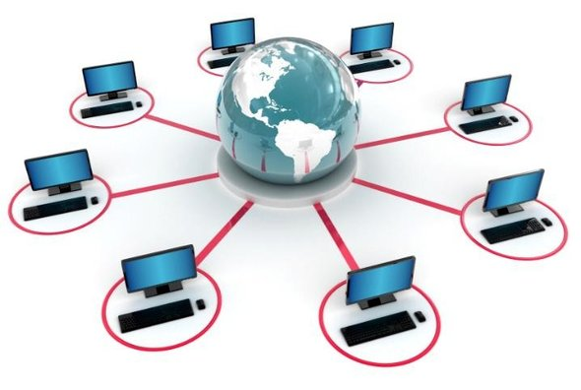
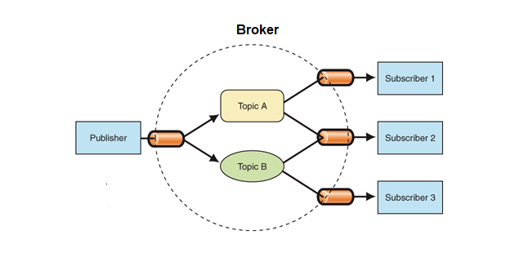
Pattern Publisher-Subscriber
Sistemi distribuiti
Comunicazione asincrona
Ridimensionabile dinamica
Vantaggi
Debole accoppiamento tra le componenti
elevata scalabilità
utilizzo della comunicazione asincrona ad eventi
indipendenza dal protocollo di comunicazione
Marco Brugin - Creazione di una Data Pipeline
8/14

Slide 9
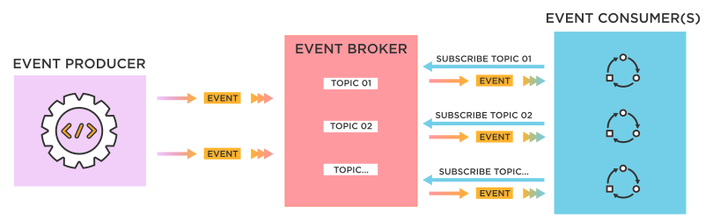
Apache Kafka e l’architettura EDA
L’Even Driven Architecture è un pattern in cui gli agenti coinvolti sono in grado e di ricevere tali eventi
Per utilizzare Apache Kafka in una architettura EDA la chiave è andare a sfruttare il disaccoppiamento
Evitare il polling
Attendere il verificarsi di un evento
Marco Brugin - Creazione di una Data Pipeline
9/14

Slide 10

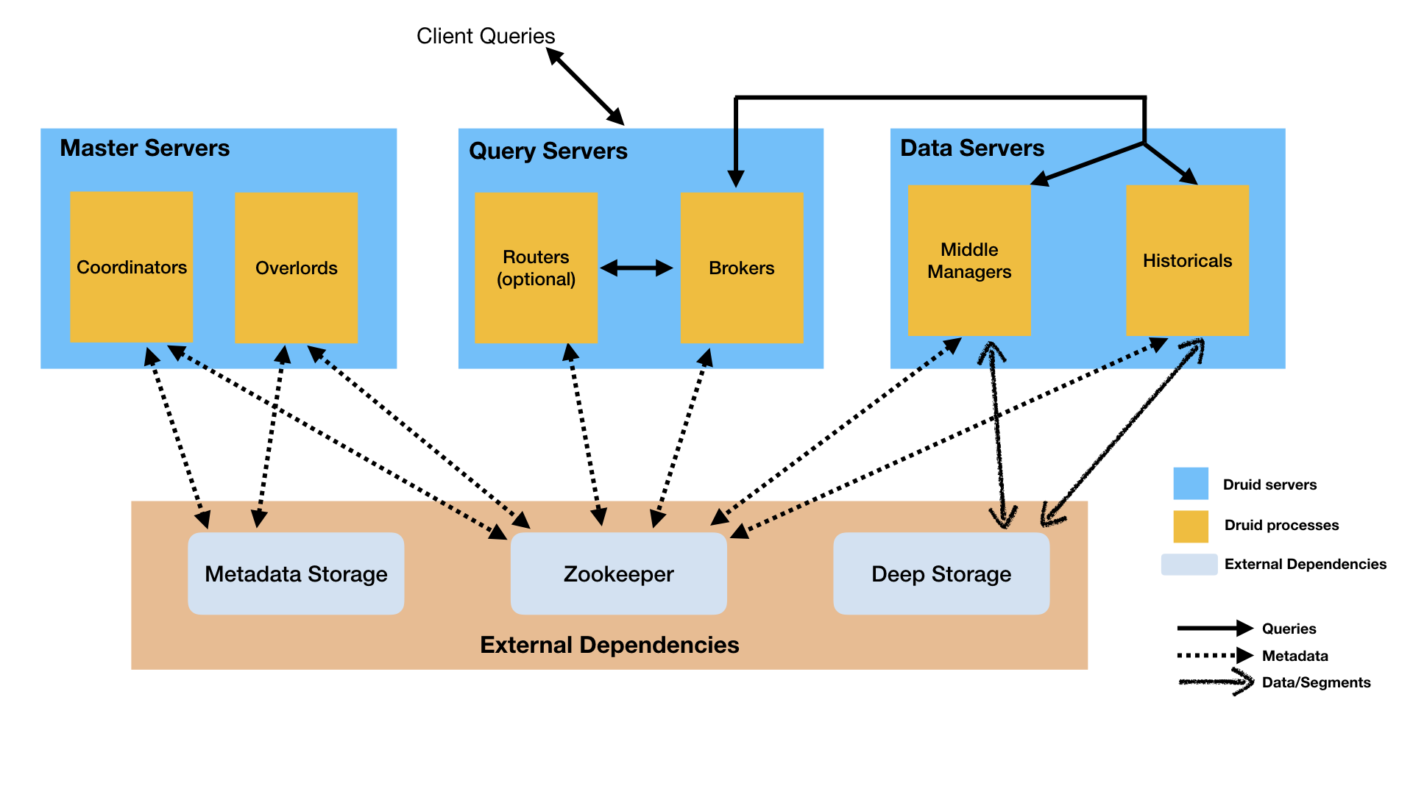
Apache Druid
Strumento di analisi OLAP
Distribuito
Scalabile
Tollerante ai guasti
Compatibile con il cloud
Server principali
Server dati
Server d’interrogazione
Marco Brugin - Creazione di una Data Pipeline
10/14

Slide 11

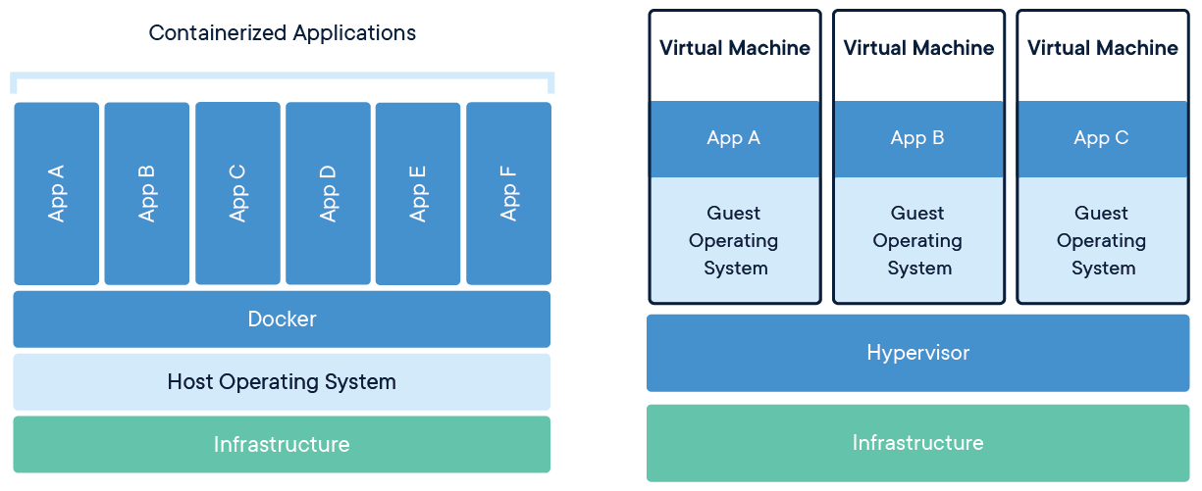
Docker Compose
Gestione di multi-container
Permette di definire
Relazioni tra i container
Configurazioni di rete
Volumi utilizzati dai container
Variabili d’ambiente
Marco Brugin - Creazione di una Data Pipeline
11/14

Slide 12
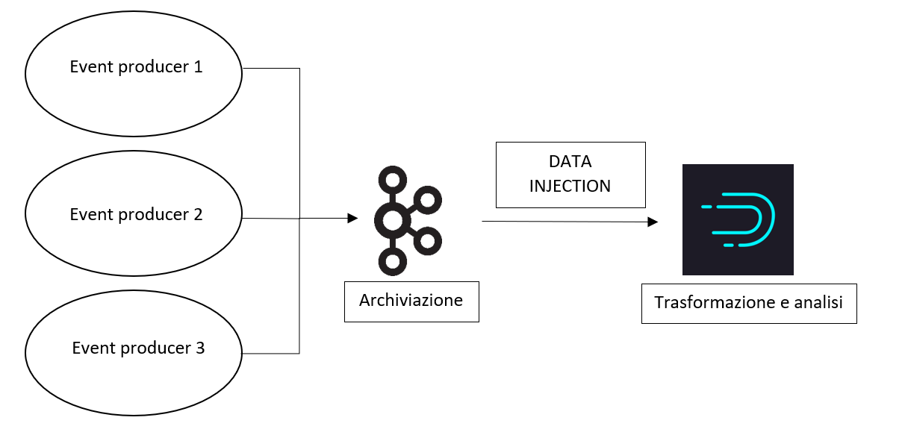
Il prototipo
Marco Brugin - Creazione di una Data Pipeline
12/14

Slide 13

Testing
Performance
Verifica delle prestazioni di esecuzione di Apache Druid all’interno di un cluster Docker rispetto ad un RDBMS
Verifica dei miglioramenti dati dalla funzionalità di rollup
Funzionalità
Tabelle di lookup
Marco Brugin - Creazione di una Data Pipeline
13/14

Slide 14
Conclusioni
Obiettivi raggiunti
Realizzazione di una Streaming Data Pipeline che utilizzi Apache Kafka e Apache Druid, eseguibile con Docker Compose
Studio approfondito delle funzionalità e prestazioni offerte da tali tecnologie
Competenze apprese
Configurazione di un’ architettura distribuita sviluppata all’interno di container
Sviluppo di un prototipo all’interno di un team
Esperienza in ambito Data Analyst e OLAP
Marco Brugin - Creazione di una Data Pipeline
14/14

